Slide 1
LECRIT (Programa de Lectura Crítica en Internet)
Capítulo 2: ¿Qué dice Internet?

Slide 2
Vamos a trabajar con mis amigos Andrea y Julián
¡Hola! Hoy vamos a averiguar, con la ayuda de Internet, si es peligroso tomar pastillas para estudiar.
Andrea
Julián

Slide 3
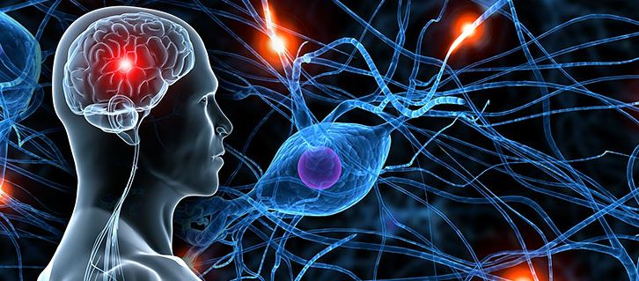
1
Noticias sobre el cerebro:
Construcción
Características
Investigación
Contacto
Los peligros del dopaje cerebral
Muchas personas consumen medicamentos para mejorar su capacidad de estudiar. Sin embargo, se recomienda precaución porque estos medicamentos pueden tener efectos secundarios peligrosos. El consumo de estos medicamentos puede causar dependencia, problemas de estómago, alteraciones del sueño o también que otras partes de nuestro cerebro funcionen peor.
Todavía existen pocos estudios sobre el uso continuado de estos medicamentos por lo que los efectos secundarios aún son poco conocidos. En realidad son medicamentos para personas que tienen dificultad para concentrarse debido a una enfermedad. Por lo tanto, debemos saber que existen formas más sanas para aumentar la capacidad de estudiar y la concentración, por ejemplo, dormir lo suficiente y hacer ejercicio.

Slide 4
¿QUÉ dice el texto que encontró Andrea?
El texto dice que las pastillas pueden hacer daño al estómago, hacer que otras partes del cerebro funcionen peor o dar problemas de sueño.
Solo se recomiendan para personas que no se pueden concentrar porque tienen una enfermedad.
Es decir este texto dice que las pastillas son malas para aprender.
¿Qué ha encontrado Julián?

Slide 5
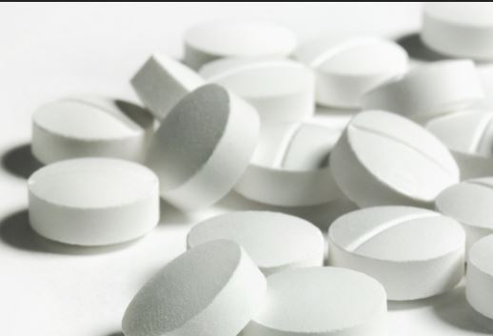
2
Noticia acerca de dopaje cerebral
Concentración y atención
Estimulante contra la fatiga
Los tranquilizantes para el nerviosismo
Contacto
Dopaje cerebral: La solución para el próximo examen
Hay una manera de aumentar rendimiento de su mente: el dopaje cerebral. Esto puede gustar mucho a personas que tienen pruebas importantes como un examen. También apersonas con trabajos en los que se necesita mucha concentración y estar atento durante mucho tiempo como, por ejemplo, los cirujanos o los controladores aéreos.
Los experimentos con las llamadas “pastillas para estudiar” dicen que esas pastillas aumentan la concentración. Los estudios también dicen que si las tomas rindes mucho más y se retrasa la aparición del cansancio y el sueño. Todo eso hace que se puedan conseguir mejores resultados en tareas que necesiten que la capacidad mental se aproveche al máximo. Además, no hay motivos para temer efectos secundarios. Por tanto, estas pastillas nos ayudarán a conseguir mejores resultados y, en definitiva, a mejorar y ser felices.

Slide 6
¿QUÉ dice el texto que encontró Julián?
Este texto dice que las pastillas aumentan la concentración.
También dice que si las tomas rindes mucho más y se retrasa la aparición del cansancio y el sueño.
Por tanto, este texto que dice que las pastillas son buenas para aprender.

Slide 7
¿Por qué uno dicen que son buenas y otro que son malas?

Slide 8
Creo que es por qué en Internet hay mucha información y hay temas ‘controvertidos’

Slide 9
CONTROVERTIDO:
Que hay información distinta sobre lo mismo.

Slide 10
En INTERNET hay información CONTROVERTIDA
Entonces, ¿Podemos confiar en todas las páginas?

Slide 11
¡¡No!!!
Para confiar
hay que hacer
Lectura crítica

Slide 12
?
Entonces, ¿Las pastillas son buenas o malas para aprender

Slide 13
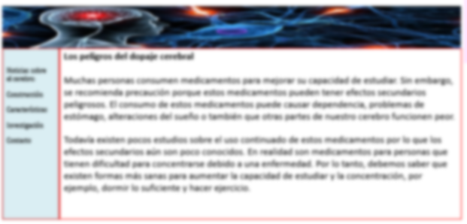
www.revista-Hospital.es
1
www.revista-Hospital.es
Dr. Miguel Sánchez, neurólogo del Centro para la Prevención de las Adicciones del Hospital Central

Slide 14
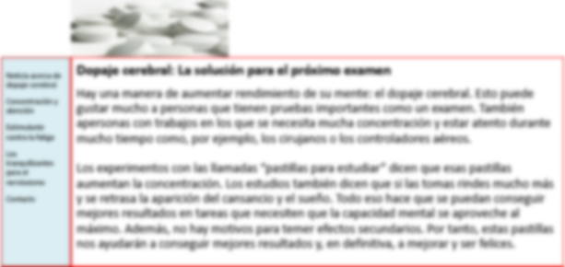
www.super-cerebro.es
2
www.super-cerebro.es
Marcos Giner, jefe del departamento de ventas de "Super Cerebro" (empresa que fabrica las píldoras para aprender)

Slide 15
¿Qué piensas ahora?
1
2
www.revista-Hospital.es
Dr. Miguel Sánchez, neurólogo del Centro para la Prevención de las Adicciones del Hospital Central
www.super-cerebro.es
Marcos Giner, jefe del departamento de ventas de "Super Cerebro" (empresa que fabrica las píldoras para aprender)

Slide 16
El texto que yo he encontrado es mejor porque te dice que con las pastillas aprenderás más. Además lo escribe un jefe del departamento de ventas que son los encargados de vender pastillas. Los jefes saben muy bien para que sirven esas pastillas y lo buenas que son.
Yo creo que el texto que yo he encontrado es mejor, podemos confiar más, te dice que problemas te pueden dar las pastillas. Porque lo escribe un ‘neurólogo’ que es un médico del cerebro y un médico sabe mucho de pastillas.

Slide 17
¿QUÉ HEMOS APRENDIDO EN ESTE CAPÍTULO?
Para hacer una lectura crítica
hay que decidir en qué información confiar.
Debemos saber:
¿Qué dice el texto?

